Slide 1

Муниципальное дошкольное образовательное автономное учреждение
«Центр развития ребенка – детский сад № 56 «Надежда» г. Орска»
Презентация
образовательной деятельности
Тема: «Рекламное агентство»
Образовательная область: «Познавательное развитие»
Возрастная группа 6-7 лет (подготовительная группа)
Подготовила: воспитатель высшей квалификационной категории Комиссарова Н.В.

Slide 2

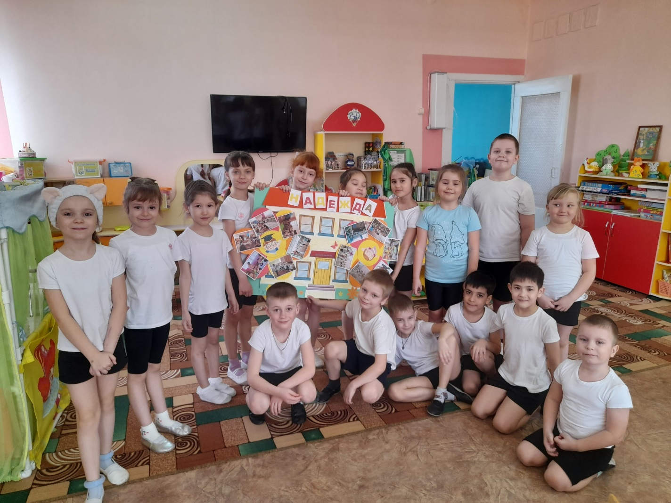

Итогом реализации познавательного проекта «Юные финансисты»
в подготовительной к школе группы «Акварельки» было представлено открытое занятие по финансовой грамотности
«Рекламное агентство».

Slide 3
Тема: «Рекламное агентство»
Цель: формирование у детей представления о рекламе.
Задачи:
Образовательные:
Формировать интерес к рекламной деятельности.
Продолжать знакомить с профессиями людей, делающих рекламу.
Расширять словарный запас детей словами: «Копирайтер», «рекламоизготовитель», «рекламодатель».
Развивающие:
Развивать у детей познавательную активность, речь, память, творческое воображение.
Развивать способность у детей к моделированию в виде рисунка.
Закрепить представления детей о назначении рекламы.
Воспитательные:
Воспитывать экономическую культуру детей.
Воспитывать уважительное отношение друг к другу, чувство взаимопомощи и желание оказывать помощь товарищу.

Slide 4
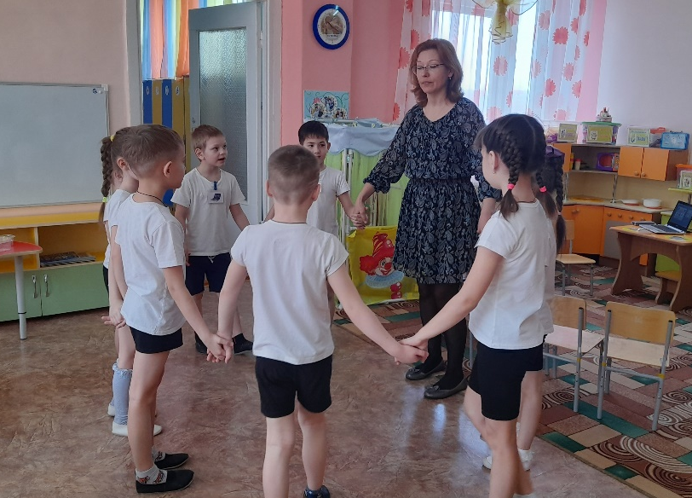
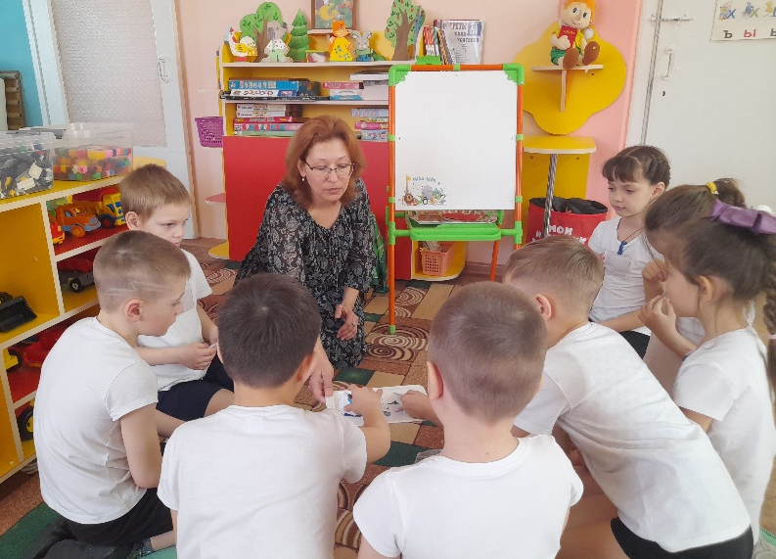
Ход занятия:
Вводная часть занятия началась с психологической гимнастики «Друзья» в ходе которой дети поприветствовали друг друга и пожелали хорошего и удачного дня.
Создание мотивационной ситуации:
Беседа о том, что дети стали большими и скоро уйдут в школу. На их место должны придти новые маленькие дети.
Как дети и их родители узнают, как выбрать именно наш детский сад?
Выслушав рассуждение и предложение детей, решили создать рекламу детского сада и изготовить её в рекламном агентстве.

Slide 5
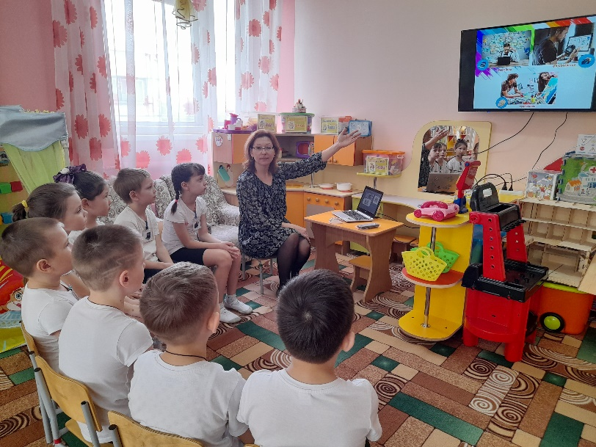
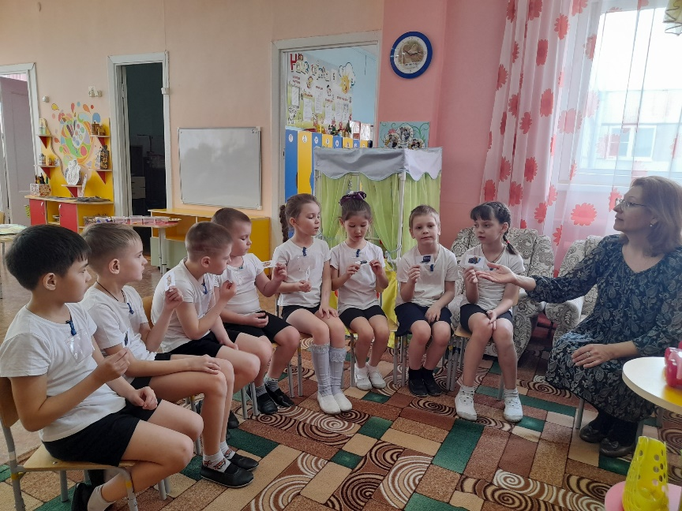
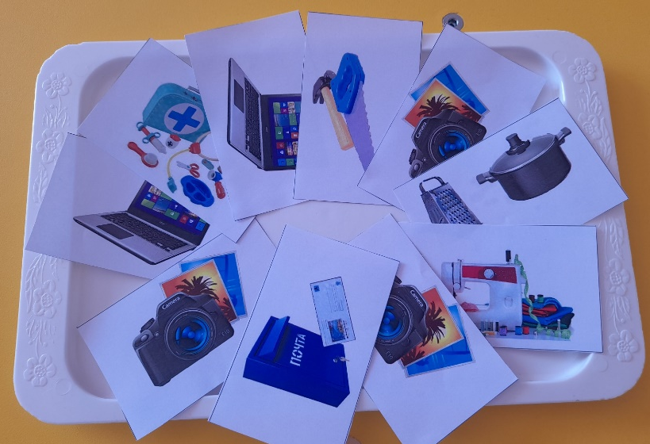
Основная часть:
Была проведена беседа, сопровождающаяся показом презентации о профессиях людей, работающих над созданием рекламы.
Дети распредели роли в процессе игры «Возьми нужный предмет» и обозначили свою роль в агентстве (бейджики).

Slide 6
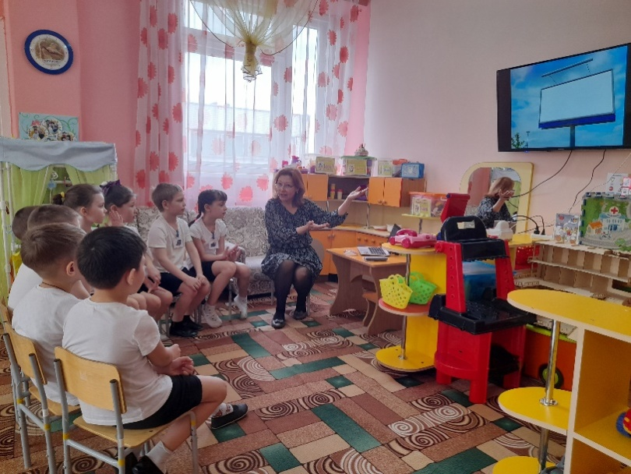
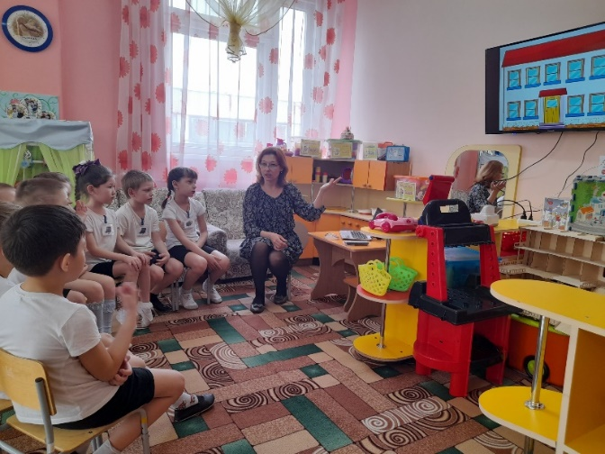
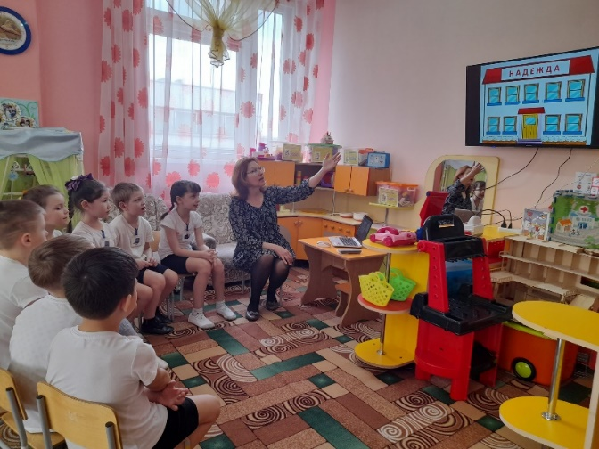
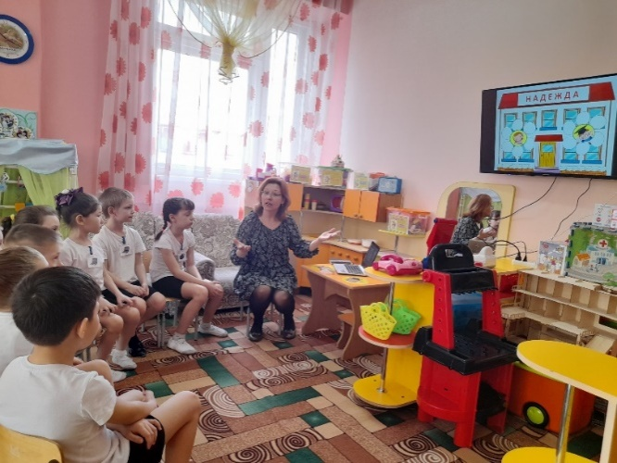
Беседа о видах рекламы подвела детей к выбору той рекламы, изготовление которой будет доступно в рекламном агентстве.
Беседы сопровождались презентацией.
Художники-рекламисты
раскрашивают и украшают рисунок детского сада.
Копирайтеры-печатают
название детского сада.
Фоторедакторы-расскажут посредством фотографий какие услуги предоставляет детский сад.

Slide 7
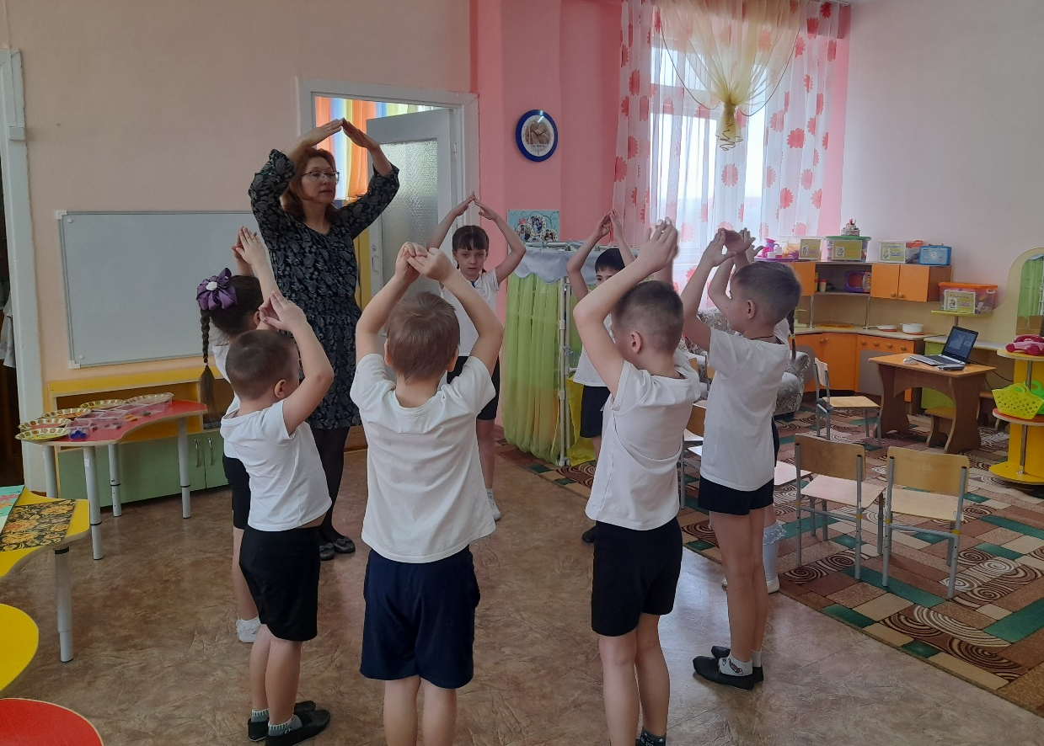
Перед тем, как начать работу в агентстве, было предложено отдохнуть и прогулять по родному городу.
Физкультминутка «Прогулка по городу»
Мы по городу гуляем.
То что видим называем:
Светофоры и машины.
Ярмарки и магазины.
Скверы, улицы, мосты.
И деревья и кусты.
И конечно детский сад.
Сюда хожу пять дней подряд.
Очень любим мы наш город.
Он красив и очень молод.

Slide 8
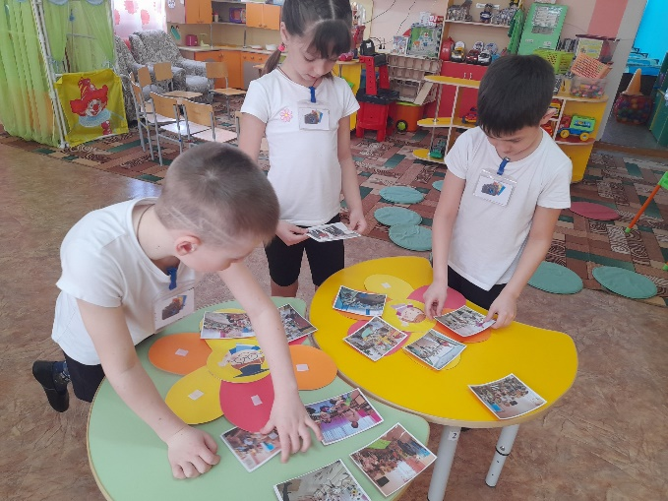
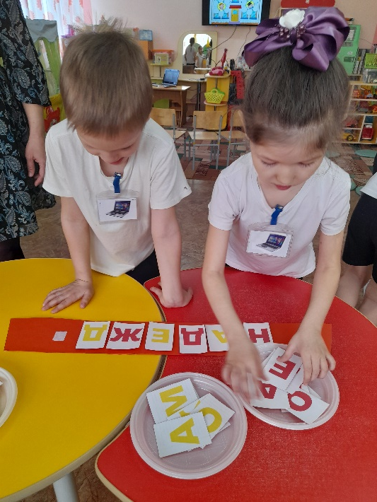
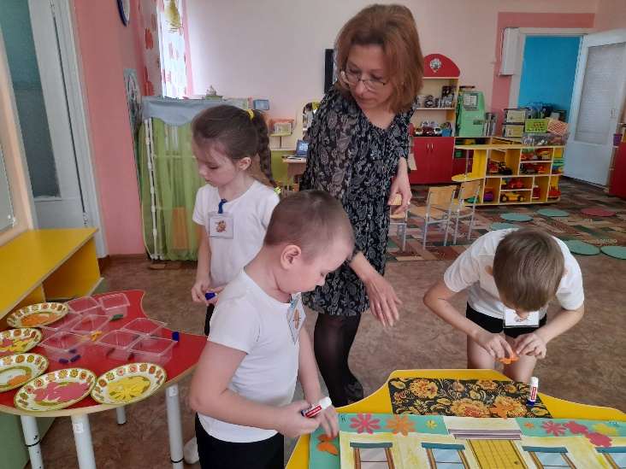
Практическая часть:
изготовление рекламы
Работа фоторедакторов-рекламистов.
Работа копирайтеров.
Работа художников-рекламистов.

Slide 9
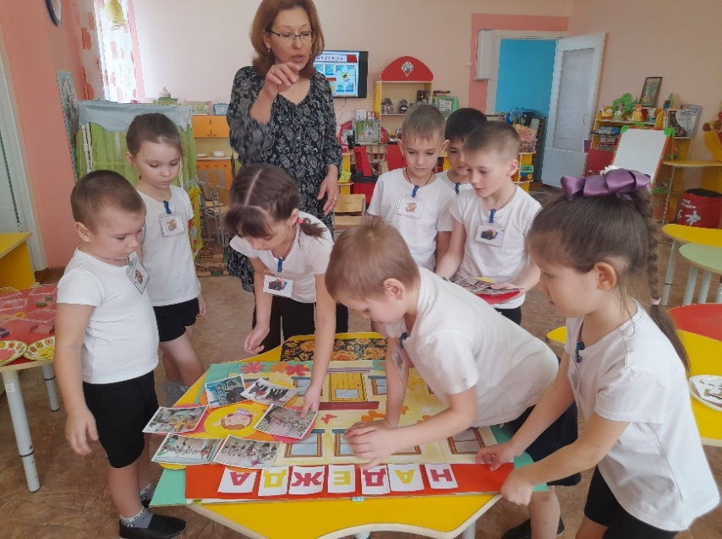
Сбор рекламы в единый рекламный плакат из результатов работы каждой группы. В процессе практической деятельности дети были увлечены и выполняли задания с интересом.

Slide 10
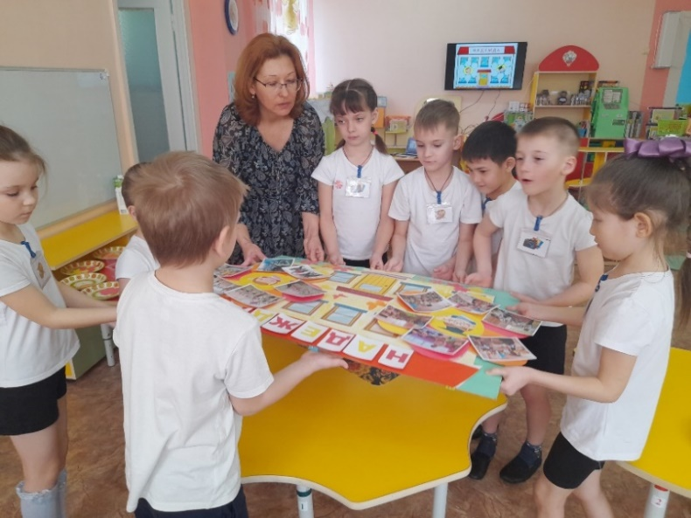
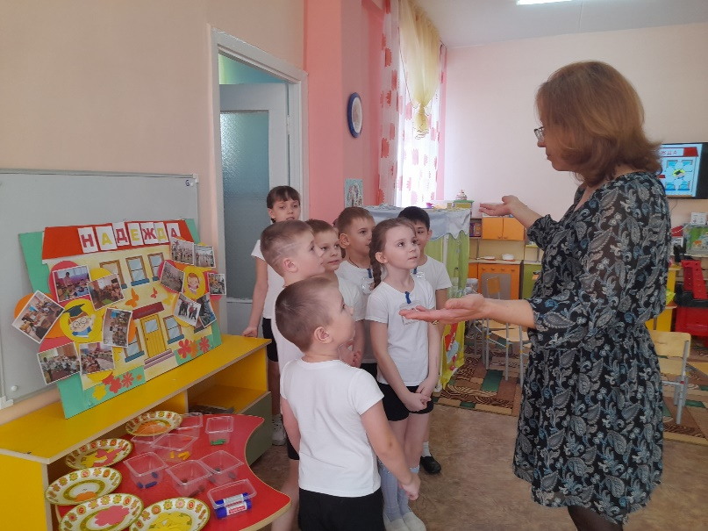
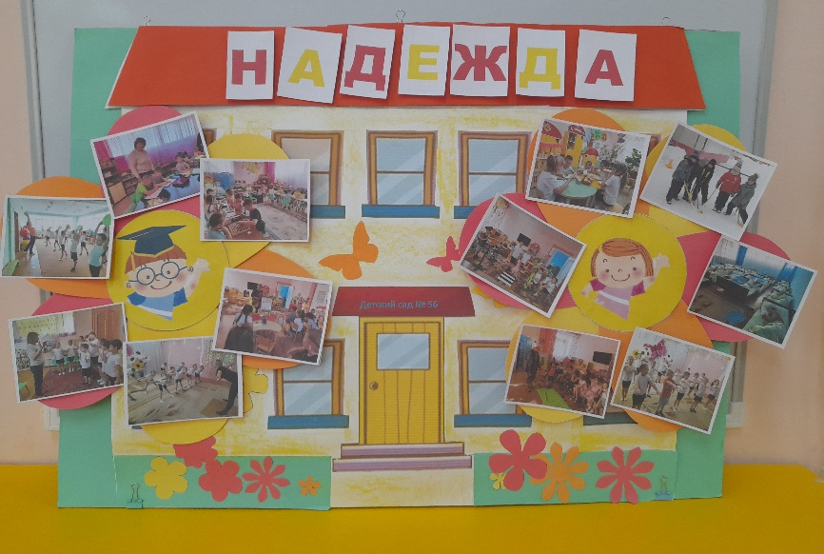
В итоге получилась яркая, красочная наружная реклама детского сада.
Мы сделали вывод о том, что такая реклама детского сада точно привлечет много новых детей и их родителей!

Slide 11
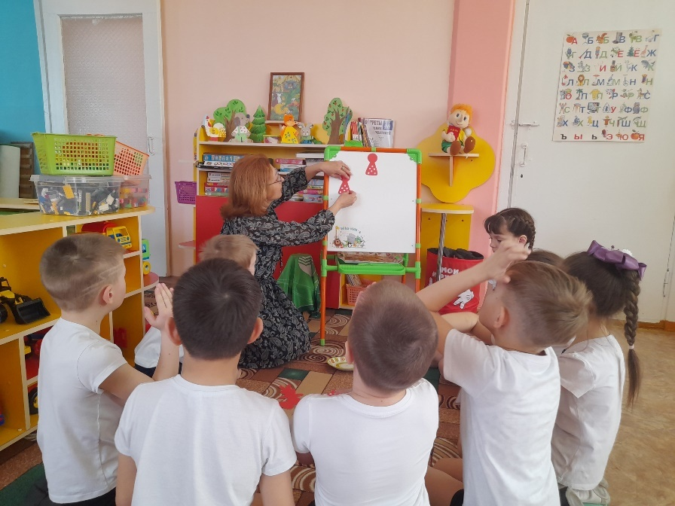
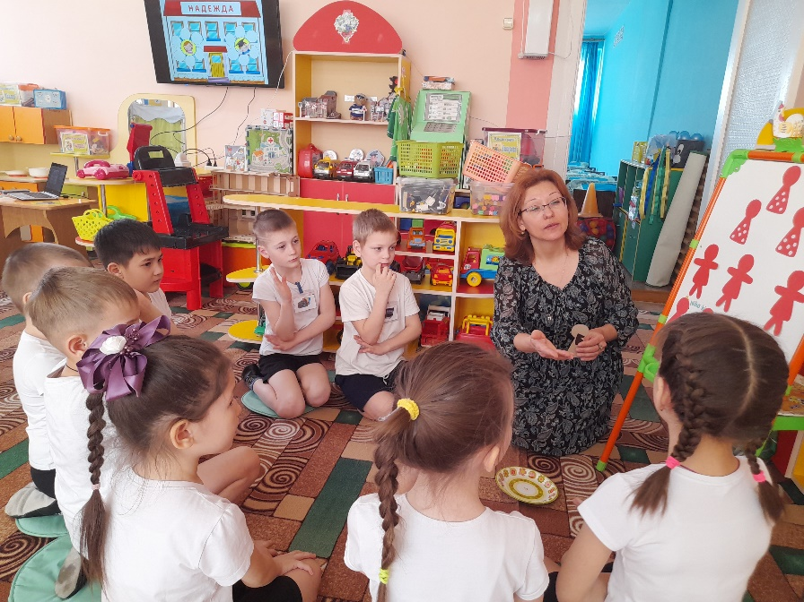
Заключительная часть.
Подведение итогов занятия.
Составление синквейна со словом реклама.
Дети составили стих:
1 строка-реклама (существительное)
2 строка-интересная, привлекательная (прилагательные)
3 строка-знакомит, раздражает, рассказывает, привлекает (глаголы)
4 строка (фраза) Реклама-двигатель торговли.
5 строка (итог) Объявление.

Slide 12



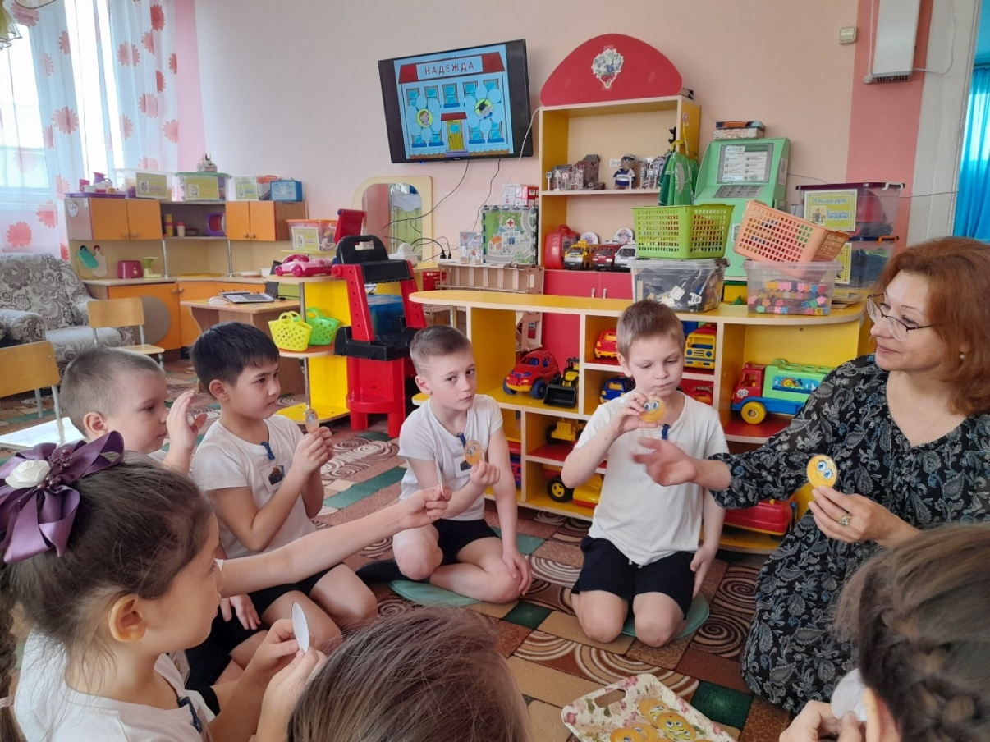
Рефлексия: «Смайлики»
Воспитатель предложил детям оценить свою работу в рекламном агентстве.
Понравилось работать в агентстве. Было легко и интересно справляться с заданиями.
Мне понравилось, но было сложно. Некоторые задания давались с трудом.
Было скучно и неинтересно.
В итоге у ребят оказались весёлые смайлики!

Slide 13
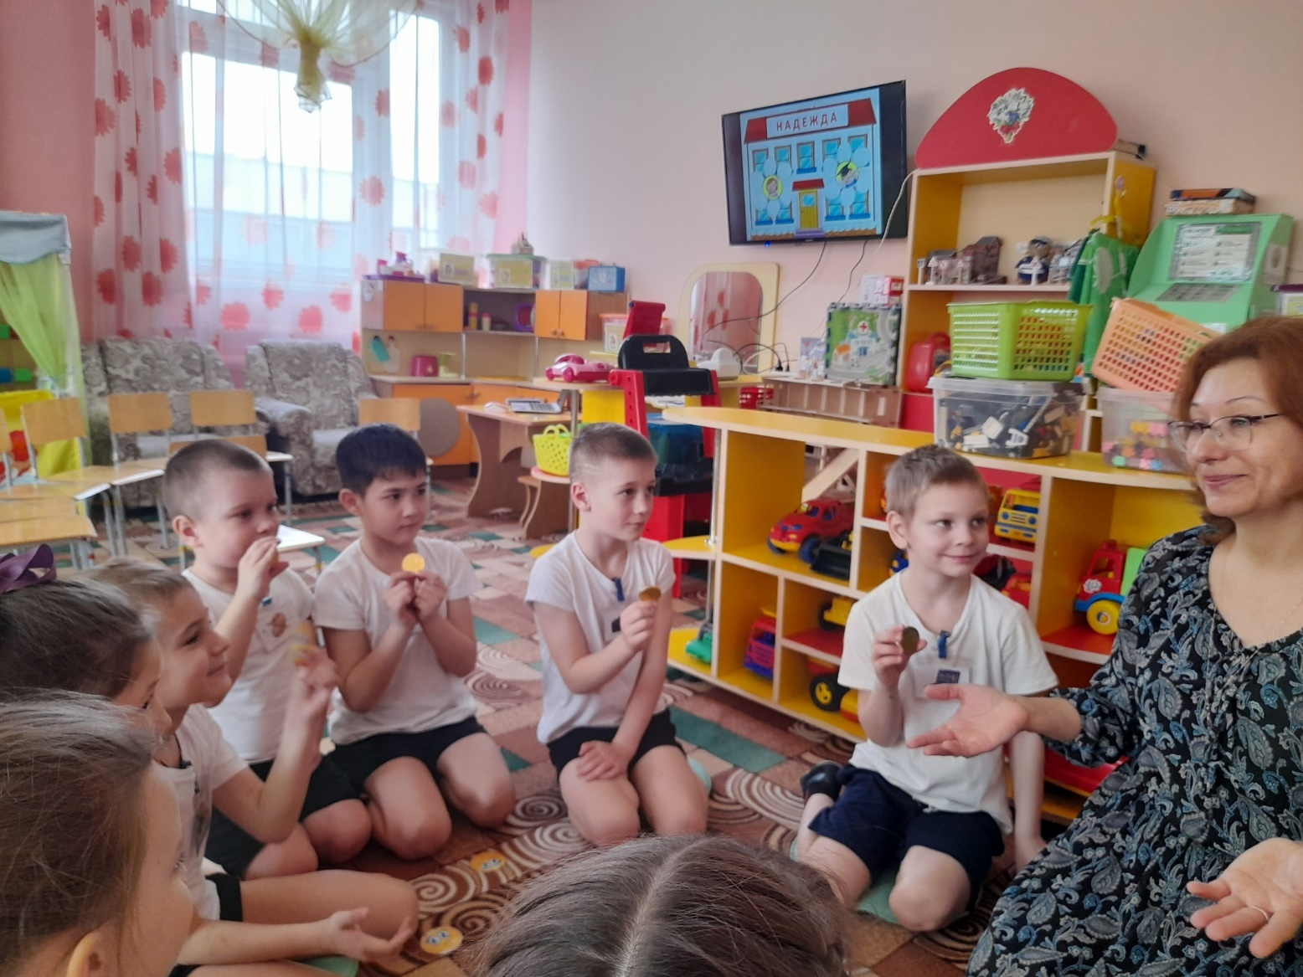
В свою очередь воспитатель отметил работу детей в рекламном агентстве золотыми шоколадными монетами.
Дети составили стих

Slide 14


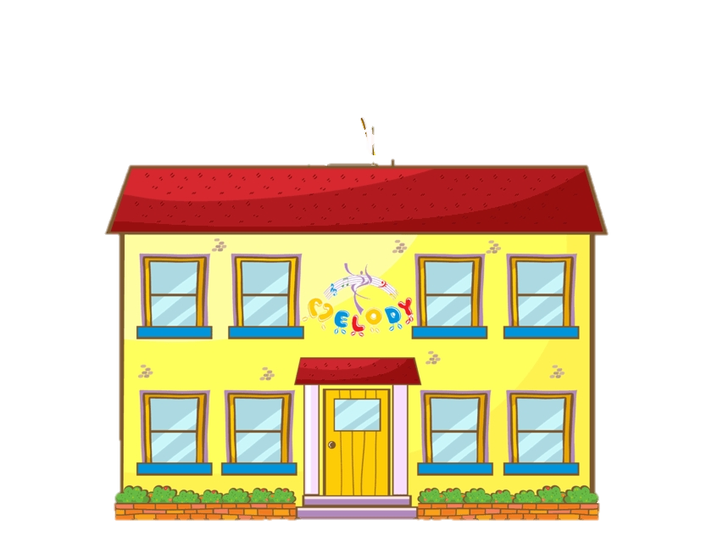


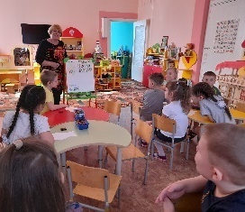
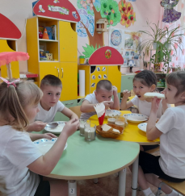

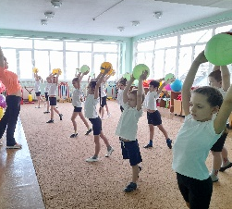
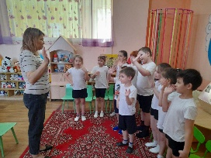
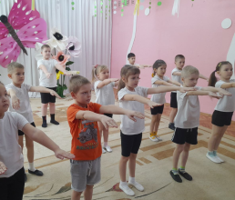
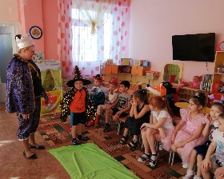

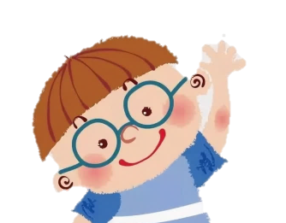

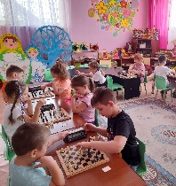
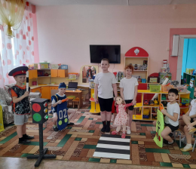
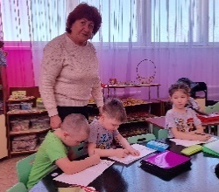
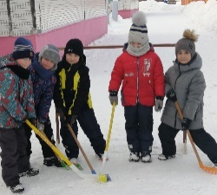
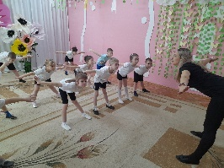
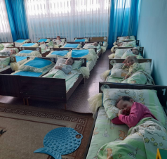



Н А Д Е Ж Д А
Детский сад № 56
Здоровье
Развитие

Slide 15
Спасибо за внимание!

